Slide 1
Evropská unie a sport
Ing. Róbert Kuchár Ph.D

Slide 2
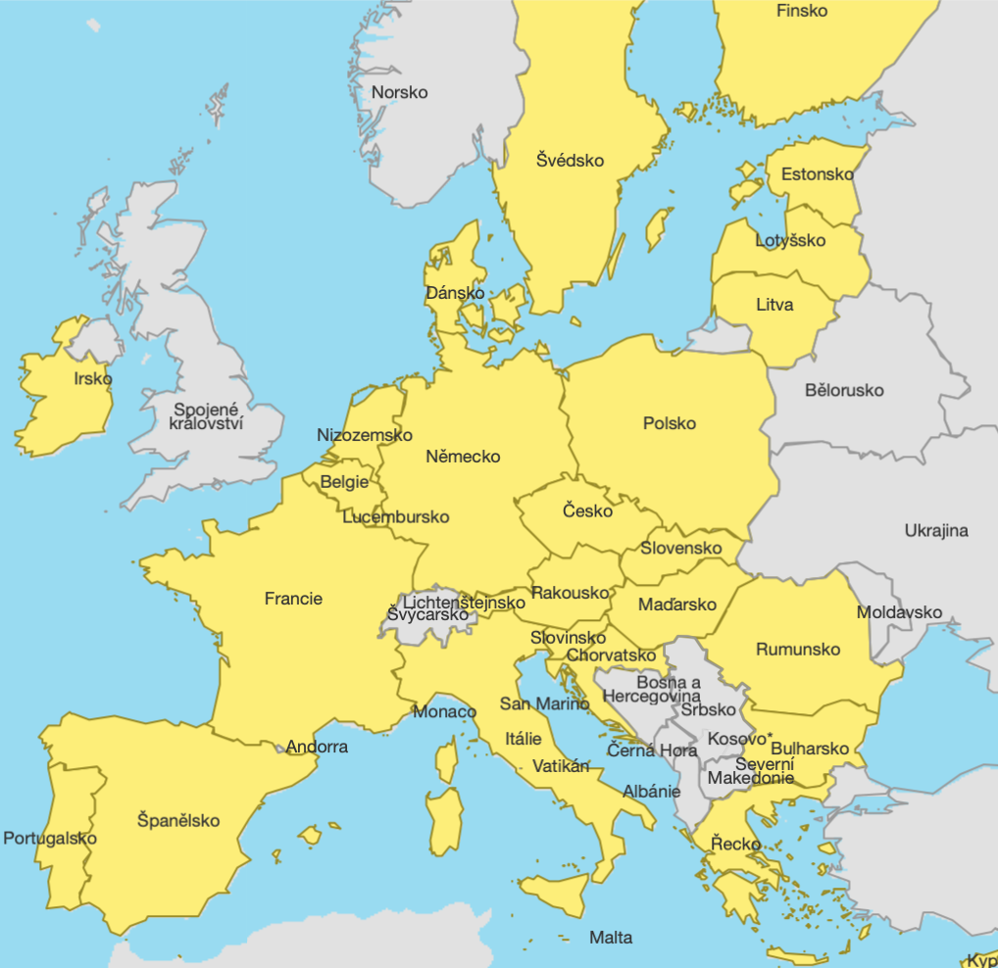
Co je EU a její význam?
Evropská unie (EU) je oficiálně politická a ekonomická unie, která si klade za cíl zlepšit spolupráci v Evropě. De facto se jedná o entitu sui generis, která má částečně pravomoci mezinárodní organizace, ale také jednotného státu.
Evropská unie je svého druhu ojedinělý hospodářský a politický celek 27 evropských zemí (GB vystoupili v roce 2020), do něhož náleží podstatná část evropského kontinentu.

Slide 3
Cíle Evropské unie:
prosazování míru, hodnot, na nichž je založena, a blahobytu občanů
zajišťování svobody, bezpečnosti a spravedlnosti bez omezení vnitřními hranicemi
udržitelný rozvoj, který se opírá o vyvážený hospodářský růst a cenovou stabilitu, vysoce konkurenceschopná tržní ekonomika s plnou zaměstnaností a sociálním pokrokem a ochrana životního prostředí
boj proti sociálnímu vyloučení a diskriminaci
podpora vědecko-technického pokroku
zvyšování ekonomické, sociální a územní soudržnosti a solidarity mezi členskými státy
respektování kulturního bohatství a jazykové rozmanitosti členských států
vytvoření hospodářské a měnové unie, jejíž měnou je euro.

Slide 4
EU - Hodnoty
Hodnoty Unie, které sdílí všechny členské státy, prosazují společnost, jež se vyznačuje sociálním začleňováním, tolerancí, spravedlností, solidaritou a nepřípustností diskriminace. Tyto hodnoty jsou nedílnou součástí evropského způsobu života:
Lidská důstojnost
Svoboda
Demokracie
Rovnost
Právní stát
Lidská práva
Tyto cíle a hodnoty tvoří základ Evropské unie a jsou stanoveny v Lisabonské smlouvě a Listině základních práv EU.

Slide 5
Hlavní orgány a instituce EU
Evropský parlament
Evropská rada
Rada Evropské unie
Evropská komise

Slide 6
Evropský parlament
Založen:
V roce 1952 jako Společné shromáždění Evropského společenství uhlí a oceli,
1962 již jako Evropský parlament,
1979 se konaly první přímé volby.
Sídlo: Štrasburk (Francie), Brusel (Belgie), Lucemburk (Lucembursko)
Internetová stránka: Evropský parlament

Slide 7
Evropský parlament
Je zákonodárným orgánem EU.
Poslanci Evropského parlamentu jsou voleni přímo občany EU každých 5 let.
Poslední volby proběhly v květnu 2019.

Slide 8
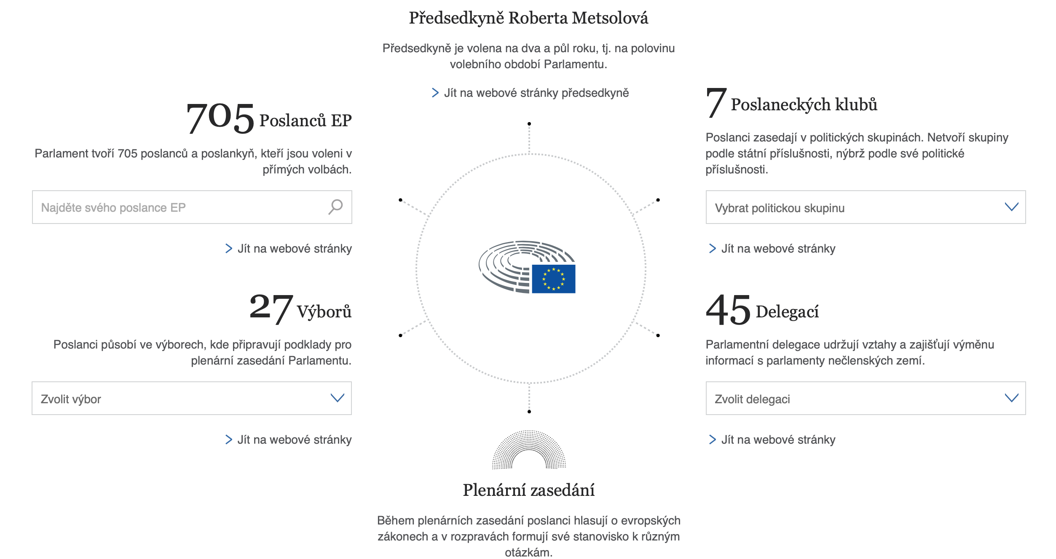
Evropský parlament

Slide 9
Evropský parlament - funkce
Legislativní
Schvaluje právní předpisy EU, jejichž návrhy předkládá Evropská komise
Rozhoduje v otázkách mezinárodních dohod
Rozhoduje o rozšiřování EU o přistoupení nových států k EU
Kontroluje pracovní program Komise a také může uložit, aby Komise vypracovala návrh konkrétního právního předpisu

Slide 10
Evropský parlament - funkce
Dozorčí
Vykonává demokratickou kontrolu všech orgánů EU
Volí předsedu Komise a schvaluje složení Komise Může hlasovat o návrhu na vyslovení nedůvěry, na základě které by Komise musela odstoupit
Uděluje rozpočtové absolutorium, tzn. schválení způsobu, jakým byly vynaloženy prostředky z rozpočtu EU
Vyjadřuje se k peticím předkládaným občany a zahajuje šetření
Projednává měnovou politiku s Evropskou centrální bankou
Interpeluje Komisi a Radu
Sleduje průběh voleb

Slide 11
Evropský parlament - funkce
Rozpočtová
Sestavuje spolu s Radou rozpočet EU
Schvaluje dlouhodobý rozpočet EU (tzv. víceletý finanční rámec)

Slide 12
Evropský parlament
Složení:
Počet poslanců za každou zemi je zhruba úměrný počtu jejích obyvatel, přičemž se jedná o proporcionalitu sestupnou:
Žádná země nemůže mít méně než 6 nebo více než 96 poslanců a celkový počet členů EP nesmí překročit 705 (704 plus předseda).
Evropští poslanci nezasedají v poslaneckých lavicích podle své státní příslušnosti, ale na základě příslušnosti k politické frakci.
Předseda zastupuje Parlament při jednání s ostatními orgány EU a ostatními subjekty a uděluje konečné schválení při jednání o rozpočtu EU.
Česká republika má 21 poslanců jako dalších 6 států

Slide 13
Evropský parlament - činnost
Pracovní cyklus Parlamentu má dvě hlavní fáze:
Příprava legislativy ve výborech . Parlament čítá celkem 25 výborů a 2 podvýbory, z nichž se každý zabývá určitou oblastí politiky. Výbory zkoumají návrhy právních předpisů a poslanci a politické skupiny mohou předkládat pozměňovací návrhy nebo návrh na zamítnutí. Tyto kroky jsou rovněž projednávány v rámci politických seskupení.
Schvalování legislativy na plenárních zasedáních Při nich se všichni poslanci Evropského parlamentu scházejí v jednacím sále a probíhá konečné hlasování o návrzích právních předpisů a navrhovaných změnách. Plenární zasedání se obvykle konají každý měsíc ve Štrasburku a trvají čtyři dny. V některých případech se organizují další zasedání v Bruselu.

Slide 14
Evropský parlament a občan EU
Občan může formou petice vyzvat Parlament aby se zabýval určitým problémem
Petice se může týkat jakéhokoli tématu, které spadá do kompetence EU.
Petici smí předkládat občané členských států EU nebo osoby s pobytem na území EU.
Podniky a ostatní organizace předkládající petici musejí mít v EU sídlo.

Slide 15
Evropská rada
Evropská rada sdružuje vedoucí představitele EU. Ti na její půdě vytvářejí společný politický program EU. Rada představuje nejvyšší úroveň politické spolupráce mezi zeměmi EU.
Úloha: Vymezuje obecný politický směr a priority Evropské unie
Členové: Hlavy členských států EU a předsedové vlád těchto států, předseda Evropské rady, předseda Evropské komise
Předseda: Charles Michel
Založena: 1974 (neformální fórum), 1992 (formální status), 2009 (oficiální orgán EU)
Sídlí: Brusel

Slide 16
Evropská rada
Evropská rada sdružuje vedoucí představitele EU. Ti na její půdě vytvářejí společný politický program EU. Rada představuje nejvyšší úroveň politické spolupráce mezi zeměmi EU.
Jednání obvykle probíhají formou čtvrtletních vrcholných schůzek (summitů), na kterých se scházejí vrcholní představitelé EU a kterým předsedá stálý předseda Rady.

Slide 17
Evropská rada
Činnost:
Rozhoduje o celkovém směřování EU a politických prioritách.
Neschvaluje však právní předpisy.
Zabývá se nejsložitějšími a nejcitlivějšími otázkami, které nelze vyřešit na nižších úrovních mezivládní spolupráce.
Udává směr společné zahraniční a bezpečností politiky EU s ohledem na strategické zájmy a důsledky.
Nominuje a jmenuje kandidáty do významných funkcí v rámci orgánů EU, například na pozice v Evropské centrální bance a Evropské komisi.

Slide 18
Evropská rada
Evropská rada má pravomoc:
požádat Evropskou komisi, aby k řešení konkrétního problému předložila legislativní návrh
předat věc Radě EU
Složení:
Evropská rada se skládá z hlav států nebo předsedů vlád všech zemí EU, předsedy Evropské rady a předsedy Evropské komise
Radu svolává a řídí její předseda, který je volen Evropskou radou na dvouapůlleté období s možností jednoho obnovení. Předseda mimo jiné zastupuje EU na jednáních s okolním světem.

Slide 19
Evropská rada - fungování
Obvykle se schází čtyřikrát ročně – její předseda však může svolat zvláštní zasedání, je-li třeba projednat naléhavé otázky.
Zpravidla rozhoduje na základě konsensu – v některých případech je ale vyžadována jednomyslnost nebo kvalifikovaná většina. Hlasovat mohou pouze hlavy států a předsedové vlád.

Slide 20
Rada Evropské unie
Úloha: Tlumočit názory členských států Evropské unie, schvalovat právní předpisy EU a koordinovat politiky EU
Členové: Ministři vlád všech zemí EU podle oblasti politiky, která je projednávána
Předseda: Předsednictví se vždy na 6 měsíců ujímají na základě rotace jednotlivé země EU
Datum zřízení: 1958 (jako Rada Evropského hospodářského společenství)
Sídlo: Brusel (Belgie)

Slide 21
Rada Evropské unie
Rada je společně s Evropským parlamentem hlavním rozhodovacím orgánem Unie.
Neformálně se říká Rada, scházejí se v ní ministři vlád všech zemí EU, aby projednávali, pozměňovali a schvalovali právní předpisy a koordinovali jednotlivé politiky. Ministři jsou zmocněni přijímat jménem vlád členských států závazky k provedení kroků či opatření schválených na zasedání.

Slide 22
Rada Evropské unie - Úkoly
Na základě návrhů Evropské komise vyjednává a přijímá zákony EU společně s Evropským parlamentem.
Koordinuje politiky jednotlivých zemí EU.
Na základě pokynů Evropské rady formuje zahraniční a bezpečnostní politiku EU.
Uzavírá dohody mezi EU a dalšími zeměmi nebo mezinárodními organizacemi.
Spolu s Evropským parlamentem přijímá roční rozpočet EU.

Slide 23
Rada Evropské unie - Složení
Nezasedá vždy ve stejném složení. Schází se v 10 různých konfiguracích, z nichž každá odpovídá určité politické oblasti, která má být projednávána.
Dle projednávané problematiky se vysílají příslušní ministři,
Česká republika je aktuálně předsedajícím státem

Slide 24
Evropské komise – postavení v systému
Evropská komise je politicky nezávislý, výkonný orgán EU.
Je jediným orgánem Unie, který odpovídá za předkládání návrhů nové evropské legislativy, a je odpovědná za provádění rozhodnutí Evropského parlamentu a Rady EU.

Slide 25
Evropské komise – úloha složení
Úloha: Prosazuje obecné zájmy EU tím, že navrhuje a vymáhá dodržování právních předpisů, provádí politiky a plní rozpočet EU.
Členové: kolegium komisařů (27), z každé členské země EU jeden
Předseda: Ursula von der Leyenová
Datum zřízení: 1958
Sídlo: Brusel (Belgie)

Slide 26
Evropské komise Složení
Politické vedení
zajišťuje tým 27 komisařů (z každé země EU jeden) v čele s předsedou Komise, který rozhoduje o rozdělení jednotlivých oblastí politiky mezi členy Komise.
Sbor komisařů tvoří předsedkyně Komise, osm místopředsedů, včetně tří výkonných místopředsedů, vysoký představitel Unie pro zahraniční věci a bezpečnostní politiku a 18 komisařů s příslušnou oblastí působnosti.
Běžný chod Komise je:
zajišťován jejími zaměstnanci (právníky, ekonomy apod.), kteří pracují pro jednotlivé útvary Komise – generální ředitelství (GŘ) – odpovědné za konkrétní oblast politiky.

Slide 27
Evropská komise - Úkoly
Předkládá návrhy nových právních předpisů
Komise je jediným orgánem EU, který předkládá návrhy právních předpisů k přijetí Evropskému parlamentu a Radě s cílem:
chránit zájmy EU a jejích občanů v otázkách, jež nelze účinně řešit na vnitrostátní úrovni
zjišťovat v rámci přípravy předpisů přesné informace v odborných otázkách prostřednictvím konzultací s odborníky a veřejností.

Slide 28
Evropské komise
Řídí politiky EU a přiděluje finanční prostředky z rozpočtu EU
Stanoví prioritní výdaje EU ve spolupráci s Radou a Evropským parlamentem.
Vypracovává roční rozpočet, který je schvalován Evropským parlamentem a Radou.
Dohlíží na to, jak je s finančními prostředky nakládáno, a to za spolupráce Účetního dvora.

Slide 29
Evropské komise - Úlohy
Prosazuje právo EU
Komise je spolu se Soudním dvorem odpovědná za zajištění řádného uplatňování práva EU ve všech členských státech.
Reprezentuje Evropskou unii v zahraničí
Vystupuje jménem všech členských států EU v mezinárodních organizacích, zejména v oblasti obchodní politiky a humanitární pomoci.
Vyjednává pro EU mezinárodní dohody.

Slide 30
Evropské komise - jmenování
Jmenování předsedy Komise
Kandidát na post předsedy Komise je vybírán představiteli jednotlivých zemí v rámci Evropské rady na základě výsledků voleb do Evropského parlamentu. Ke svému zvolení potřebuje podporu většiny členů Evropského parlamentu.
Výběr komisařů
Kandidát na předsedu Komise vybírá potenciální místopředsedy a komisaře na základě návrhů zemí EU. Seznam kandidátů musí schválit vedoucí představitelé členských zemí v Evropské radě.
Funkční období současné Komise skončí 31. října 2024.

Slide 31
Evropské komise - fungování
Strategické plánování
Směr politiky Komise stanoví její předseda a o strategických cílech pak rozhodují komisaři společně. Poté sestaví svůj roční pracovní program.

Slide 32
Evropský soudní dvůr
Funkce:
zajistit, aby bylo právo EU vykládáno a uplatňováno stejným způsobem ve všech zemích EU zajistit, aby země a orgány EU dodržovaly právní předpisy Unie
Členové:
Soudní dvůr: 1 soudce za každý stát EU a 11 generálních advokátů
Tribunál: 2 soudci z každého členského státu EU
Rok zřízení: 1952
Sídlo: Lucemburk (Lucembursko)
Internetové stránky: Soudní dvůr Evropské unie

Slide 33
Evropský soudní dvůr – výklad práva EU
Provádí výklad práva EU, aby bylo uplatňováno stejných způsobem ve všech státech EU, dále urovnává právní spory mezi jednotlivými státy a orgány EU.
V určitých případech se na něj jednotlivci, podniky nebo organizace mohou obrátit s žádostí, aby zasáhl, pokud se domnívají, že některý z orgánů EU porušil jejich práva.

Slide 34
Evropský soudní dvůr - úkoly
Vynáší rozsudky ve věcech, které mu byly předloženy
Nejčastější typy rozsudků:
Výklad práva (rozhodnutí o předběžné otázce)
Iniciuje vnitrostátní soud má-li pochybnosti ohledně výkladu nebo platnosti určitého právního předpisu EU, může požádat Soud o vysvětlení, nebo naopak.
Vymáhání práva (žaloba pro nesplnění povinnosti)
Iniciovat jej může Evropská komise nebo jiný stát Unie. Pokud se zjistí, že stát své povinnosti skutečně neplní, je vyzván k okamžité nápravě situace
Zrušení právního předpisu EU (žaloba na neplatnost)
Iniciovat jej může kterýkoli z členských států, Rada EU, Komise nebo (za určitých okolností) Evropský parlament , pokud se domnívá, že je určitý právní předpis EU v rozporu se Smlouvami EU nebo lidskými právy, může Soudní dvůr požádat o zrušení jeho platnosti.
Iniciovat může i kterýkoliv občan EU

Slide 35
Evropský soudní dvůr - úkoly
Zajištění činnosti ze strany orgánů EU (žaloba na nečinnost)
Iniciovat mohou členské státy, jiné orgány EU a (za určitých podmínek) jednotlivci nebo podniky, pokud Evropský parlament, Rada a Komise za určitých okolností nepřijala určitá rozhodnutí.
Postihy orgánů EU (žaloby o náhradu škody)
Iniciovat může jednotlivec nebo podnik, jehož zájmy byly poškozeny v důsledku činnosti nebo nečinnosti EU nebo jejích zaměstnanců

Slide 36
Evropský soudní dvůr - složení
Soudní dvůr EU tvoří 2 soudy:
Soudní dvůr – zabývá se žádostmi o rozhodnutí v předběžné otázce, které mu zasílají vnitrostátní soudy, dále pak některými žalobami na neplatnost a odvoláními.
Tribunál – rozhoduje v žalobách na neplatnost podaných jednotlivci, podniky a v některých případech státy EU. V praxi to znamená, že tento soud projednává především případy v oblasti hospodářské soutěže, státní pomoci, obchodu, zemědělství a ochranných známek.
Funkční období 6 let s možností prodloužení pro každého soudce a generálního advokáta. Jmenován společně členskými státy.
Předseda každého soudu (orgány ESD)na funkční období 3 let s možností prodloužení vybírají jej soudci

Slide 37
Evropský soudní dvůr - činnost
Ke každému případu přidělen jeden soudce (tzv. soudce zpravodaj) a jeden generální advokát. Případy se projednávají ve 2 fázích:
Písemná část
Strany předloží Soudu svá písemná vyjádření
Připomínky - orgány jednotlivých států, orgány EU a někdy i fyzické osoby
Soudce zpravodaj vypracuje shrnutí,
Projednáno na všeobecném zasedání Soudu, který rozhodne:
kolik soudců se bude případem zabývat: 3, 5 nebo 15 soudců (tj. všichni soudci), a to podle významu a složitosti případu).
zda je nutné uspořádat slyšení (ústní část) a zda je nezbytné oficiální stanovisko generálního advokáta

Slide 38
Evropský soudní dvůr - činnost
Ústní část – veřejné slyšení
Právní zástupci obou stran předloží svůj případ soudcům a generálnímu advokátovi, kteří jim mohou pokládat otázky.
Pokud se Soud rozhodl, že je nezbytné stanovisko generálního advokáta, je toto stanovisko vydáno několik týdnů po slyšení.
Soudci poté případ projednají a vynesou rozsudek.
Řízení před Tribunálem
Obdobné většinu případů projednávají 3 soudci a neexistuje zde funkce generálního advokáta.

Slide 39
Soudní dvůr EU a my
Cítíme-li se poškozeni v důsledku činnosti nebo nečinnosti orgánu EU nebo jeho zaměstnanců, lze se obrátit na soud:
Nepřímo prostřednictvím vnitrostátních soudů
Přímo u Tribunálu – pokud vás rozhodnutí některého z orgánů EU poškodilo bezprostředně a osobně.
Při podání stížnosti je nutno se řídit oficiálním postupem.

Slide 40
Evropský účetní dvůr (EÚD)
Úloha: Kontrolovat správný výběr finančních prostředků a jejich využití a napomáhat k lepšímu hospodaření s těmito prostředky na úrovni EU.
Předseda: Klaus-Heiner Lehne
Členové: 1 člen z každé země EU
Datum zřízení: 1977
Sídlo: Lucemburk (Lucembursko)
Internetové stránky: Evropský účetní dvůr

Slide 41
Evropský účetní dvůr (EÚD)
Evropský účetní dvůr je nezávislým externím auditorem EU a v této funkci chrání zájmy daňových poplatníků Unie.
Snaží se zlepšit způsob, jakým Evropská komise spravuje unijní rozpočet.

Slide 42
Evropský účetní dvůr - úkoly
Provádí audit příjmů a výdajů EU –kontroluje
Prověřuje osoby a organizace, které s prostředky EU hospodaří
Vydává zjištění a doporučení ve formě auditních zpráv.
Nahlašuje podezření ze spáchání podvodu, korupce nebo jiné nezákonné činnosti Evropskému úřadu pro boj proti podvodům (OLAF).
Předkládá výroční zprávu Evropskému parlamentu a Radě EU.
Vydává odborná stanoviska, která tvůrcům politik pomáhají při rozhodování o tom, jak lépe a transparentně hospodařit s finančními prostředky EU.

Slide 43
Evropský účetní dvůr - nezávislý
Pro řádné plnění svých úkolů, je nezávislý na orgánech a institucích, jejichž kontrolu provádí.
Může svobodně rozhodnout:
co bude kontrolovat
jakým způsobem kontrolu provede
jak a kdy předloží výsledky kontroly.

Slide 44
EU a sport
Sport je oblastí, v níž EU nabyla pravomocí poměrně nedávno, a sice se vstupem Lisabonské smlouvy v platnost v prosinci 2009. Evropská unie je zodpovědná za rozvoj politiky vycházející z faktů, pěstování spolupráce a řízení iniciativ na podporu fyzických aktivit a sportu v celé Evropě. V rámci programu Erasmus+ na období 2014–2020 byla poprvé vytvořena zvláštní rozpočtová položka na podporu projektů a sítí v oblasti sportu.
Ačkoli před rokem 2009 Smlouvy neobsahovaly žádnou zmínku o konkrétní zákonné pravomoci EU v oblasti sportu, Komise položila základ politiky EU v oblasti sportu bílou knihou o sportu z roku 2007 a akčním plánem „Pierre de Coubertin“.
EU má proto právní základ k tomu, aby mohla odvětví strukturálně podporovat programem Erasmus+ a jednotně vystupovat na mezinárodních fórech a ve vztahu ke třetím zemím. Evropští ministři sportu se také setkávají na zasedáních Rady pro školství, mládež, kulturu a sport. Na sport navíc měly značný dopad i pravomoci EU v oblasti jednotného trhu. Evropský soudní dvůr vypracoval důležitou judikaturu, která má pro oblast sportu významné důsledky (např. ve věci Bosman).

Slide 45
EU sport - cíle
Svou prací směřuje k podpoře větší spravedlnosti a otevřenosti v rámci sportovních klání a k větší ochraně morální bezúhonnosti a fyzické integrity sportovců, a to při zohlednění zvláštní povahy sportu. Dále EU podporuje myšlenku, že sport může zlepšit celkovou životní pohodu, pomoci překonat obecnější společenské problémy, jako například rasismus, sociální vyloučení a genderovou nerovnost, poskytnout značné hospodářské přínosy napříč Unií a že je významným nástrojem vnějších vztahů EU. V oblasti sportu se EU zabývá konkrétně třemi oblastmi činností:
1) úloha sportu ve společnosti;
2) hospodářský rozměr sportu;
3) politický a právní rámec sportovního odvětví.

Slide 46
Bíla kniha o sportu
Bílá kniha stanovila řadu cílů, mezi které patří:
pozvednutí společenské úlohy sportu,
podpora veřejného zdraví prostřednictvím tělesné aktivity,
povzbuzení dobrovolnických aktivit,
vylepšení hospodářského rozměru sportu a volného pohybu hráčů,
boj proti dopingu, korupci a praní peněz,
kontrola práv médií.

Slide 47
Rozvoj evropského rozměru v oblasti sportu
EU se stala signatářem Antidopingové úmluvy Rady Evropy a vypracovala a zavedla bezpečnostní mechanismy a požadavky na bezpečnost mezinárodních sportovních akcí, aby směřovala k zavádění vnitrostátních cílů vycházejících z pokynů EU pro oblast fyzických aktivit a aby vypracovala normy pro přístup tělesně postižených na sportovní akce a sportoviště.
Vytvořily se mechanismy pro kolektivní prodej mediálních práv, a zajistily tak spravedlivé přerozdělování zisků.
Práva duševního vlastnictví v oblasti sportu, výměny osvědčených postupů při transparentním a udržitelném financování sportu a sledování toho, jak jsou v oblasti sportu uplatňovány právní předpisy pro státní podporu.

Slide 48
Pracovní plán EU v oblasti sportu
Dne 1. prosince 2020 Rada evropských ministrů sportu přijala čtvrtý pracovní plán EU v oblasti sportu (2021–2024).
vytváření sportovních příležitostí pro všechny generace
oživení a odolnost odvětví sportu vůči krizi během pandemie COVID-19 i po ní
Dovednosti a kvalifikace ve sportu prostřednictvím výměny osvědčených postupů a budování znalostní základny, ochrana integrity a hodnot, socioekonomický a environmentální rozměr sportu a podpora genderové rovnosti
Zvyšovat podíl žen ve vedoucích pozicích a mezi trenéry, podporovat rovné podmínky pro všechny sportovce a zlepšit mediální pokrytí žen ve sportu
„Ekologický sport“
Inovace a digitalizaci ve všech oblastech odvětví sportu

Slide 49
Opatření po pandemii COVID-19
Dne 22. června 2020 Rada přijala závěry o dopadu pandemie COVID-19 a oživení odvětví sportu, v nichž jsou navržena různá opatření pro jeho oživení.
Tento dokument zdůraznil, že celé odvětví sportu bylo závažně zasaženo, a to i ekonomicky, protože pandemie má ničivé důsledky pro sportovní aktivity na všech úrovních. Rada zdůraznila, že k podpoře odvětví sportu a zachování jeho významného přínosu pro zdraví občanů EU je třeba přijmout strategie pro ukončování pandemických opatření a obnovení aktivit po pandemii na místní, vnitrostátní, regionální i unijní úrovni. Rada tak orgány EU vybídla, aby doplnily úsilí vyvíjené na vnitrostátní úrovni směřováním finanční podpory do odvětví prostřednictvím dostupných programů a fondů EU, jako jsou program Erasmus+, Evropský sbor solidarity, fondy politiky soudržnosti a investiční iniciativy pro reakci na koronavirus (CRII, CRII+).

Slide 50
EU sportovní akce a programy
Erasmus +
Europský týden sportu
Projekty sociálního začleňování
Ocenění

Slide 51
Erasmus +
Sport je nedílnou součástí programu Erasmus+, programu pro opatření Unie v oblasti vzdělávání, odborné přípravy, mládeže a sportu
program na období 2021–2027 vyčleňuje na sport 1,9 % rozpočtu.
vzdělávací mobility pracovníků ve sportu, jakož i spolupráce, kvality, začleňování, kreativity a inovací na úrovni sportovních organizací a politik v oblasti sportu

Slide 52
Evropský týden sportu
V roce 2018 ukázal průzkum, že 59 % Evropanů se nikdy neúčastní nebo jen zřídka účastní sportu a sportovních činností. To zhoršuje nejen zdraví a celkovou pohodu lidí, ale trpí tím i hospodářství, protože to vede k tomu, že se zvyšují náklady na zdravotní péči, snižuje produktivita na pracovišti a zhoršuje zaměstnatelnost.
Září 2015 byl zahájen Evropský týden sportu s cílem podporovat sport a fyzickou aktivitu napříč Evropou na vnitrostátní, regionální a místní úrovni a povzbudit evropské občany v utváření lepšího a zdravějšího životního stylu
Od roku 2017 se Evropský týden sportu koná v týdnu od 23. do 30. září po celé Evropě a členské státy i partnerské země pořádají široké spektrum aktivit a akcí. V roce 2020 se i přes pandemii COVID-19 zúčastnilo 42 zemí a konalo se 32 617 akcí.

Slide 53
Projekty sociálního začleňování
Sport může výrazně přispět k integraci migrantů v EU, protože sbližuje lidi, buduje komunity a bojuje proti xenofobním a rasistickým postojům.
Finančně podporované projekty
Evropská síť pro začlenění sportem (Spin)
Sociální začleňování a dobrovolnictví v evropských sportovních klubech (SIVSCE)
Fairplay se financují ze zdrojů EU

Slide 54
Ocenění
Dva programy ocenění
#BeActive
#BeInclusive
Oceňují inovativní nápady a iniciativy vyvinuté v Evropě jednotlivci nebo organizacemi na podporu sportu a pohybových aktivit. Podporují také „překonávání sociálních bariér“ prostřednictvím sportu, aby se lidé sblížili a pomohli vytvořit pocit evropské identity

Slide 55
Děkuji za pozornost
Robert Kuchár
rkuchar21@gmail.com
725 237 668

